Slide 1
第三章 流体流动特性
Chapter 3
Characteristics of Fluid Flow

Slide 2
第三章 流体流动特性
Chapter 3 Characteristics of Fluid Flow
§3.1 流场及其描述方法
§3.2 流体流动的速度场
§3.3 流体微团的运动分析
§3.4 粘性流体的流动形态
§3.5 流体流动分类

Slide 3
§3.1 流场及其描述方法
Flow Field and Description Methods
流场：布满流体质点的整个空间。
流场中流体质点的连续性决定表征流体质点运动和物性的参数（速度、加速度、压强、密度等）在流场中也是连续的。并且随时间和空间而变化。
拉格朗日法
2. 欧拉法
两种描述流体运动的方法
拉格朗日法 (Lagrange Method)：通过跟踪每一个流体质点的运动来研究整个流场。类似于固体力学中质点动力学的研究方法。

Slide 4
拉格朗日法
着重于流体质点
跟踪个别流体质点
研究其位移、速度、加速度等随时间的变化情况
综合流场中所有流体质点的运动
流场的运动

Slide 5
拉格朗日法的缺陷：
在使用拉格朗日法时必须找到 x(a,b,c,t); y(a,b,c,t); z(a,b,c,t)等的函数形式，即跟踪每一个质点进行研究。由于流体具有易流动性，对每一个质点进行跟踪是十分困难的。因此，除了在一些特殊情况（波浪运动、水滴等的运动时），很少采用拉格朗日法(相对而言，计算流体力学的快速发展正在改变这一观念)。

Slide 6
欧拉法 (Euler Method)：从流场各空间点出发,通过研究经过该点的不同流体质点的运动，来研究整个流场。
欧 拉 法
着重于研究空间固定点的流动情况
即研究流体质点经过某一空间点的速度、压强、密度等的变化规律，将许多空间点在不同时刻的流体质点的运动情况记录下来，就可以知道整个流体的运动规律。
分析流动空间某固定位置处，流体运动要素（速度、加速度）随时间变化规律。
分析某一空间位置转移到另一位置，运动要素随位置变化的规律。

Slide 7
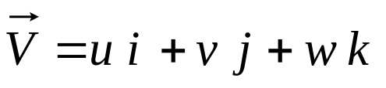
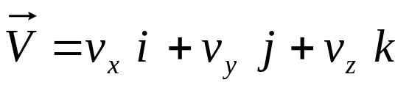
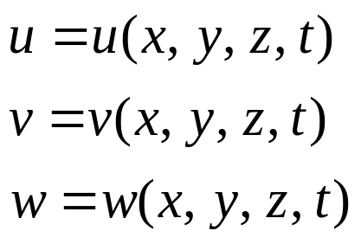
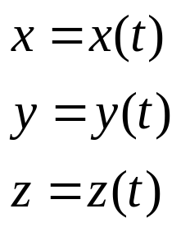
欧拉法并没有直接给定流体质点的运动轨迹!
而是把质点的速度、密度、压强等流动参数表示成空间坐标（x,y,z）和时间t的函数：

Slide 8
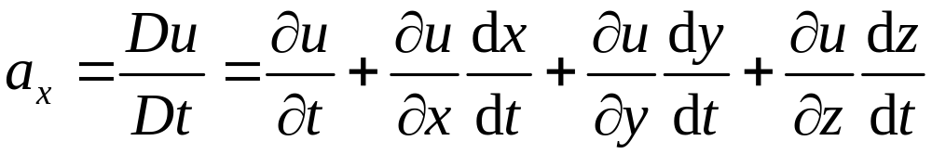
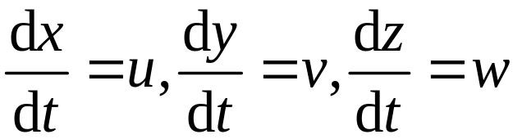
§3.2 流体流动的描述
Velocity Field of Fluid Flow
3.2.1 流体质点运动的加速度 (Acceleration of Fluid Particle)
虽然在欧拉法中流速是按固定空间坐标系描述的，但实际上是由流体质点所携带的，且流体质点所处的空间坐标随时间变化。所以，除了流速本身是时间t和空间坐标x，y，z的函数外，流体质点所处的空间坐标x，y，z也是t的函数。因此流体质点运动的加速度必须按照复合函数求导的方法求得。
加速度的x方向分量为：
流体质点的坐标对时间的导数就是该质点的速度分量，即：

Slide 9
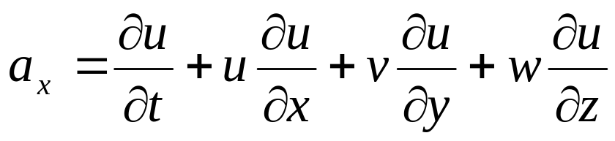
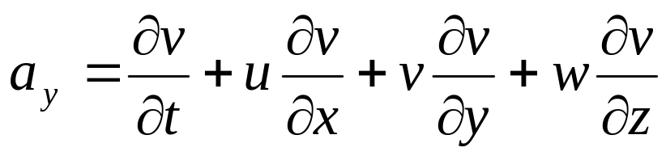
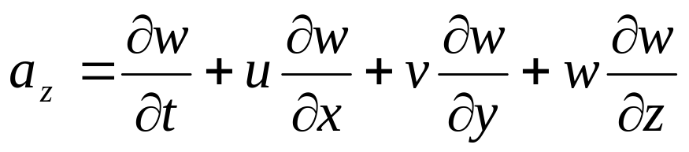
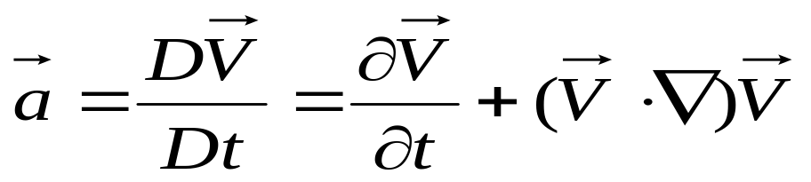
当地加速度
迁移加速度
矢量形式：

Slide 10
当地加速度：
表示在一固定点上流体质点的速度变化率，由速度场的不稳定引起。
迁移加速度：
表示由于流体质点运动改变了空间位置而引起的速度变化率，由速度场的不均匀性引起。

Slide 11


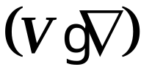
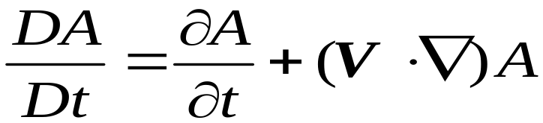
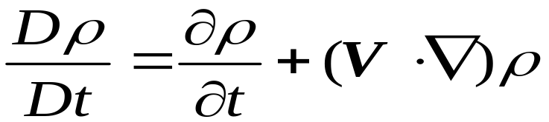
随体导数或全导数
当地导数
迁移导数
通用形式：
密度ρ（x,y,z,t）的随体导数：

Slide 12
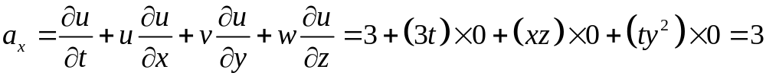
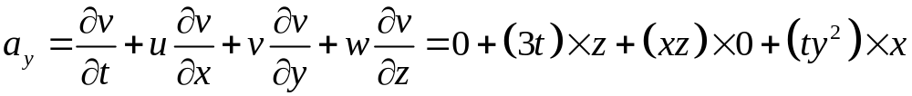


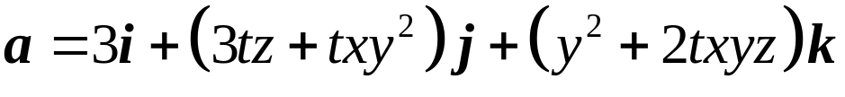
【例题一】
已知速度场V=3ti+xzj+ty²k，试求流体质点的加速度。
【解】
所以流体质点加速度为：

Slide 13
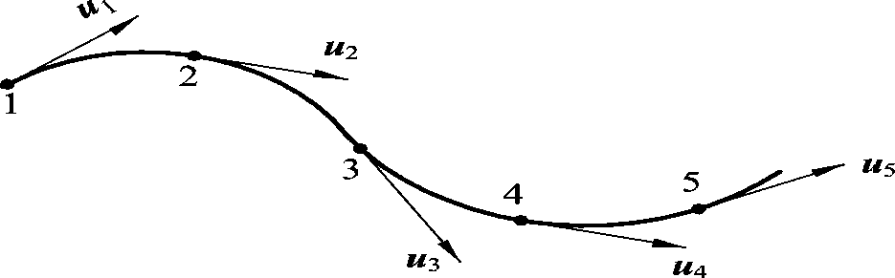
3.2.2 迹线和流线
迹线：某一质点在某段时间内的运动轨迹，它描述流场中同一质点在不同时刻的运动情况。
特性：（1）迹线只与流体质点有关；
（2）对不同的质点，迹线的形状可能不同；
（3）对一确定的质点，其轨迹线的形状不随时间变化。
表示流体流动趋势的一条曲线,在同一瞬时线上各质点的速度向量都与其相切,它描述了流场中不同质点在同一时刻的运动情况。
流线：
（1）定常流中，流线与迹线重合，流体质点沿流线运动，流线的形状和位置不随时间而改变；
（2）除特殊点外，流线不能相交；如果相交，交点的速度必为0(或为奇点)；
（3）流线是一条光滑曲线。
特性：

Slide 14
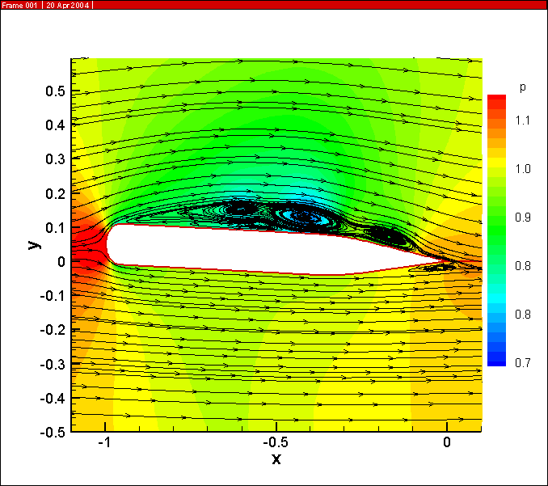
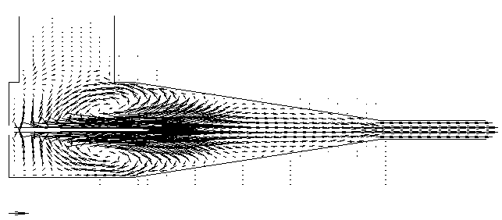
流场图

Slide 15
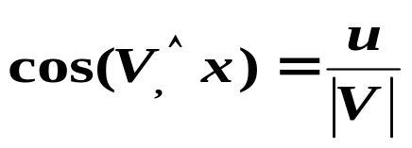
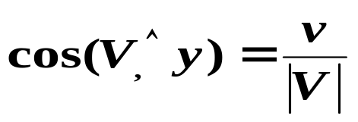
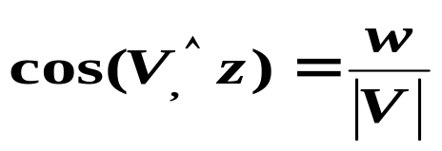
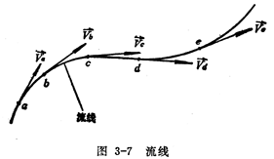
流线的数学表达式：
设流线上某点M（x,y,z）处的速度为在坐标轴的的投影为u，v，w，则

Slide 16
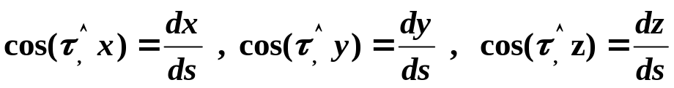
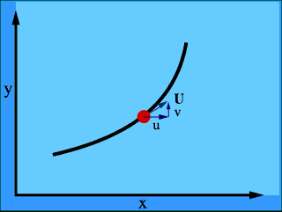
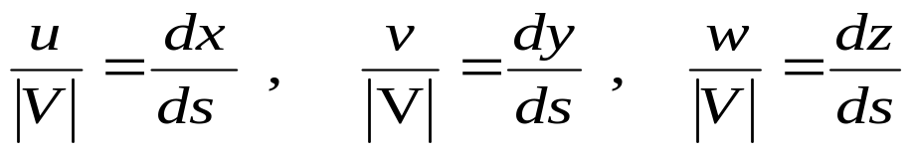
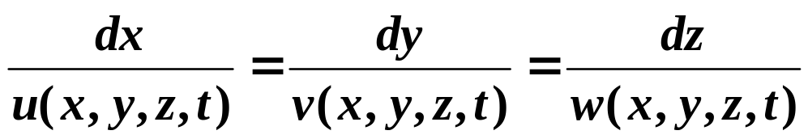
dx
dy
ds
ds -> Infinitesimal (无穷小)
流线方程:

Slide 17
流线的应用：
（1）流线可以用来表现流场；
（2）通过作流线可使流场中的流动情形更为明白；
（3）对于不可压缩流体，流线还能定性地反映出速度的大小。

Slide 18
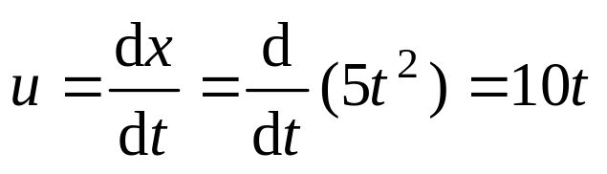
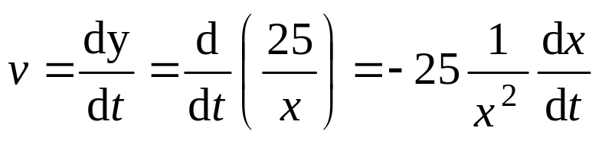
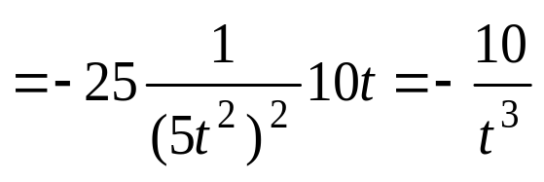
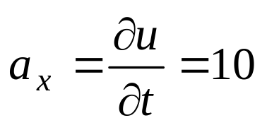
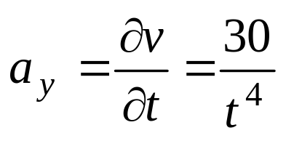
【例题一】
在任意时刻，流体质点的位置是x=5t²，其迹线为双曲线xy=25。质点速度和加速度在x和y方向的分量为多少？。
【解】

Slide 19
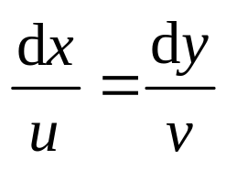
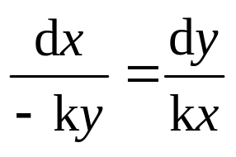


【例题二】
有一流场，其流速分布规律为：u= -ky，v= kx，w=0，试求其流线方程。
【解】
由于w=0，所以是二维流动，二维流动流线方程的微分形式为，
得到
即
积分上式得到
即流线簇是以坐标原点为圆心的同心圆。

Slide 20
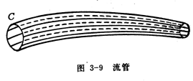
3.2.3 流面、流管、流束和总流
1.流面
—— 由流线组成的一个面。
2.流管
—— 由流线所组成的管状曲面称为流管，
截面为无限小的流管称为微元流管。
3.流束
—— 流管内所充满的流体称为流束。
微元管内为微元流束。
4.总流
——由无限多微元流束所组成的总的流束称为总流
也就是流动边界内所有流束的总和。

Slide 21
流型/流普/流线族 流面和流管
无流体穿越
一般：流线无相交
特殊：速度为0（驻点）或速度为无穷大（奇点）

Slide 22
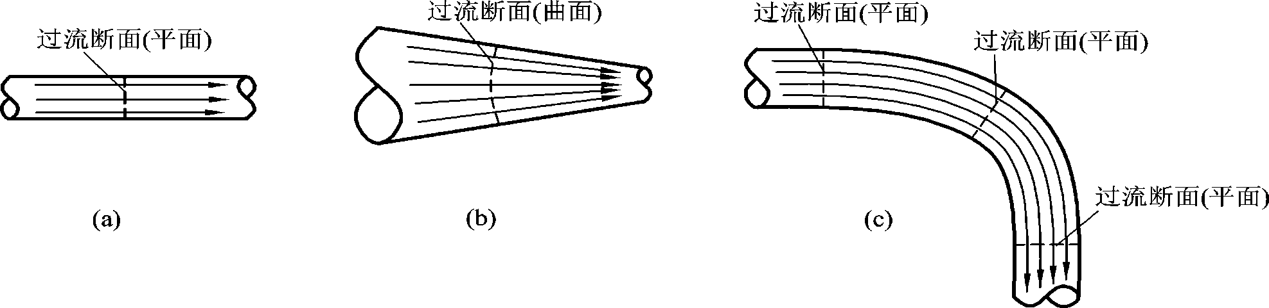
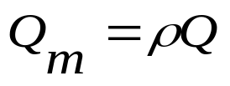
3.2.4 有效断面、流量、点速和断面平均速度
有效断面
—— 与总流或流束中的流线处处垂直的断面
有效断面可能是平面，可能是曲面
流量
—— 单位时间内通过有效断面的流体量
以体积表示称为体积流量 Q （m³/s）
以质量表示称为质量流量 Q_{m} （kg/s）

Slide 23


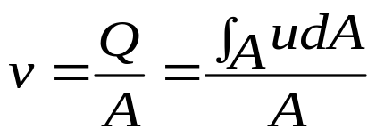
流速
点速——流场中任一空间位置处的质点所具有的速度
同一断面处各点的流速是不相等的
微元流束的断面各点的流速可近似为相等
平均流速——同一断面上，点流速对面积的算术平均值
用平均流速近似表示断面上的点速的前提是
断面上的速度分布比较均匀
微元流：
总流：
平均速度：

Slide 24

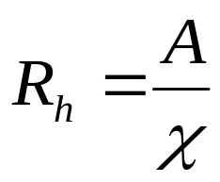
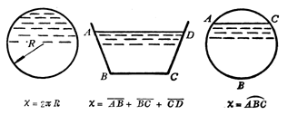
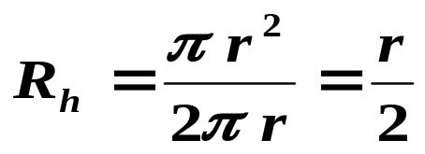
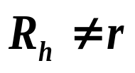
湿周χ : 在总流的有效截面上，流体同固体边界接触部分的
周长称为湿周，用χ表示。
水力半径 总流的有效截面积与湿周之比称为水力半径。
水力半径与一般圆截面的半径是完全不同的概念。
例：半径为r的圆
管内充满流体，
水力半径：
所以:

Slide 25
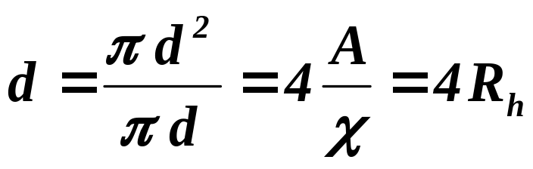
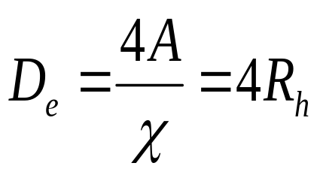
当量直径De：用4倍过水截面A与湿周χ之比,即用4倍的水力半径R_{h}表示：

Slide 26
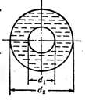
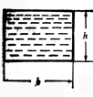
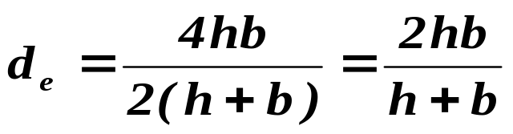
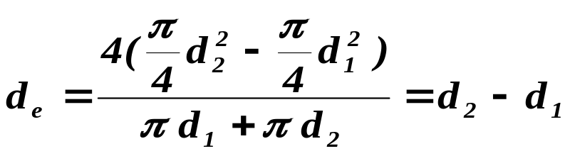
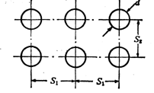
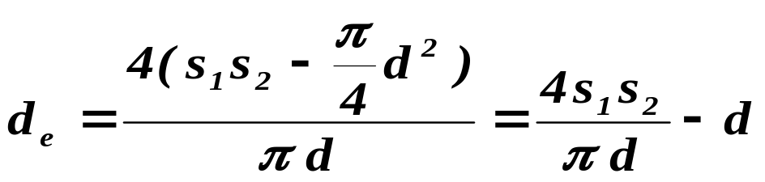
几种非圆形管道的当量直径的计算：
(1)充满流体的矩形管道：
(2)充满流体的圆环形管道：
(3)充满流体的管束：
注意: 矩形截面：b>>8h,圆环形截面: d₁>>1/3 d₂,不规则
形状的截面一般不能应用当量直径计算。

Slide 27
§3.3 流体微团的运动分析
Mathematical Description of Motion of Fluid Elements
运动分解：
平移
刚体运动
转动
流体运动
线变形
变形运动
剪切变形（角变形）

Slide 28


平移
转动
线变形
角变形
平移+线变形
平移+角变形
平移
平移+旋转

Slide 29




3.3.1 速度分解定理 （Helmholtz）
略去高阶小量，
z
w
V
x 方向为，
w₀
V₀
M
v
M₀
u
u₀
v₀
O
z₀
y
x₀
y₀
x

Slide 30



以 x 方向为例，
将上式分别加减 和 ，整理得到：
角变形
速率
平移
速度
线变形
速率
旋转角速度
亥姆霍兹(Helmholtz)速度分解定理：
流场V(x,t)中微团上任意一点的运动可以分解为平动、转动、以及包括线变形和角变形的变形运动等三部分。

Slide 31
分析流体微团ABC由时刻 t₀ 到时刻 t₀+δt 的运动
y
C'''
B'''
v
C
A'
u
δy
v₀
B
A
u₀
x
δx

Slide 32

3.3.2 流体微团运动分析
Mathematical Description of Motion of Fluid Elements
平移
y
C'''
C'
δy
B'''
v
u₀δt
C
A'
u
B'
δx
δy
v₀δt
v₀
B
A
u₀
x
δx

Slide 33







旋转
旋转角速度：单位时间内角平分线旋转的角度的变化率
其中，
y
δα₂
C'''
F'
δα
F
C'
δy
β
B'''
v
β
u₀δt
δα₁
C
A'
u
B'
F
δx
v₀
v₀δt
B
A
u₀
x

Slide 34








同理，
记忆法：
x
绕 x 轴旋转角速度：
z
y
绕 y 轴旋转角速度：
无旋流动：
绕 z 轴旋转角速度：
旋转角速度矢量：
有旋流动：
涡量(vorticity)，即速度旋度：

Slide 35






线变形
线变形速率：单位时间内单位长度的伸长率
沿 x 方向变形：
y
线变形速率：
C''
C'''
x 方向：
C'
δy
B'''
v
y 方向：
u₀δt
C
A'
u
B'
B''
δx
z 方向：
v₀
v₀δt
B
A
u₀
x

Slide 36

角变形
角变形速率：单位时间内任意一边与角平分线间的角度变化
由 x 轴向 y 轴角变形速率：
y
δα₂
C'''
F'
δα
F
C'
δy
β
B'''
其中，
v
β
u₀δt
δα₁
C
A'
u
B'
F
δx
v₀
v₀δt
B
A
u₀
x

Slide 37


由 y 轴向 x 轴角变形速率：
y
δα₂
C'''
F'
δα
F
C'
δy
β
B'''
v
β
u₀δt
δα₁
C
A'
u
B'
F
δx
v₀
v₀δt
B
A
u₀
x

Slide 38



流体剪切变形率分量具有对称性，

Slide 40

亥姆霍兹(Helmholtz)速度分解定理：

Slide 41





【例题一】
已知速度场V=(x²+y+z)i+(2x²+y²+z²)j+(4xy-2yz-2zx)k，试求：在（1,2,1）点流体微团的旋转角速度和角变形速率。
【解】
则旋转角速度为：

Slide 42



【例题一】
已知速度场V=(x²+y+z)i+(2x²+y²+z²)j+(4xy-2yz-2zx)k，试求：在（1,2,1）点流体微团的旋转角速度和角变形速率。
【解】
则角变形速率为：

Slide 43




3.3.3 有旋流动的描述
Description of Rotational Motion of Fluid Elements
有旋流动：流体微团具有绕通过其自身轴线的旋转运动
数学描述：流体微团旋转角速度不等于零
or
无旋流动：流体微团没有绕通过其自身轴线旋转的运动
数学描述：流体微团旋转角速度等于零
or
特 征：
判断流场有旋或无旋只根据流速的特性而定，而与流体微团本身的运动轨迹无关。

Slide 44



【例题一】
已知速度场u=ay, v=w=0，其中a是不为零的常数，流线是平行于x轴的直线。试判别该流动是有旋流动还是无旋流动。
【解】
所以该流动是有旋流动。

Slide 45


3.3.3 有旋流动的描述
Description of Rotational Motion of Fluid Elements
仿照流线、流管、流束与流量来描述速度场，采用涡线、涡管、涡束和涡通量来描述涡量场。
涡线
在某一瞬时，该曲线上每一点的切线方向与位于该点的流体微团的涡量方向重合。
按照流线微分方程推导方法，
可得涡线微分方程：

Slide 46

3.3.3 有旋流动的描述（续）
Description of Rotational Motion of Fluid Elements
涡管
在某一瞬时，在涡量场内任取一条非涡线的封闭曲线，过该曲线上的每一点作涡线，这些涡线形成一管状曲面。
涡束
涡管中充满着作旋转运动的流体。

Slide 47

3.3.3 有旋流动的描述（续）
Description of Rotational Motion of Fluid Elements
涡通量
通过涡管的速度旋度的通量。

Slide 48
知识记忆点六：
1、如何推导流体质点在三维空间中运动的加速度公式？
2、如何推导流体微团运动速度分解公式？
3、基本概念：
  （1）拉格朗日法 （2）欧拉法 （3）迹线
  （4）流线 （5）流线微分方程式 （6）流管
  （7）流束 （8）有效截面 （9）流量
  （10）平均流速 （11）湿周 （12）水力半径
  （13）当量直径 （14）旋转角速度 （15）线变形速率
  （16）角变形速率 （17）涡量 （18）有旋流动
  （19）无旋流动 （20）涡线 （21）涡管
  （22）涡束 （22）涡通量

Slide 49
习 题：
1. 流线与迹线一定重合的流动是( )。
A.无旋流动 B.均匀流动
C.平面流动 D.定常流动
2. 圆管（直径为d）的水力半径是（ ）
A. d/2 B. d/3 C. d/4 D. d/5
3. 流体微团的运动形式有：_______________________________。
4. 流线一般不相交，因流体质点速度方向唯一？ (T or F)

Slide 50
习 题：
5. 流体流动没有角变形就不会产生切向应力？ (T or F)
6. 无旋流动时流体微团不旋转，也没有角变形？ (T or F)
7. 在定常流动的流场中，流体的加速度为零？ (T or F)
8. 流管中的流体不可能穿过流管侧面流出流管？ (T or F)
9. 非定常流动，流线与迹线一定不重合？ (T or F)

Slide 51

§3.4 粘性流体的流动形态
Flow State of Viscosity Fluid
雷诺实验 (Reynolds Experiments) － 层流
层流：流体质点没有横向运动，不相互掺混，从管中心开始向管壁延伸，流动是一层一层的。

Slide 52

雷诺实验 (Reynolds Experiments) － 过渡状态
过度状态：管内原来一层一层的规则流动受到扰动，流体质点开始出现横向运动，尽管此时着色水线变成曲线，但仍位于管轴线处。

Slide 53

雷诺实验 (Reynolds Experiments) － 湍流或紊流
湍流或紊流：管内流体质点发生剧烈的横向运动，互相撞击掺混，流动变得杂乱无章，流体质点不仅沿轴线而且沿横向也有不规则的脉动。

Slide 54

上临界流速V_{c}* － 由层流过渡到湍流的速度极限值
下临界流速V_{c} － 由湍流稳定转变为层流时的速度
雷诺准则或雷诺数 Re (Reynolds Number)
流动状态 ＝f (流速V，密度ρ，动力粘度μ，管径d)

Slide 55
上临界雷诺数Re_{c}* － 由层流过渡到湍流时的雷诺数
下临界雷诺数Re_{c} － 由湍流稳定转变为层流时的雷 诺数
管内流动：
Re_{c} = 2320
Re_{c}* = 13800
一般工程上取圆管的临界雷诺数 Re_{c} = 2000
Re ≤ 2000时，管内流动为层流
Re > 2000时，管内流动为湍流

Slide 56
§3.5 流体流动分类
流体流动
可压缩流动
不可压缩流动

压缩性
粘性流体有旋流动
理想流体无旋流动

粘性
湍流
层流

流型
亚音速流动
超音速流动

流速
非定常
定常

时间
一维
二维
三维

空间

Slide 57






非定常流动：流动参数随时间而变
定常流动：
流场内所有空间点上，流动参数不随时间而变

Slide 58

定常流动
迹线和流线重合。

Slide 59

非定常流动
迹线和流线不重合。

Slide 60





一维、二维和三维流动
空间变量的数目取决于究竟是几维流动
一维流动
二维流动
流动的方向决定微分方程的数目
双向流动
单向流动
两个微分方程
一个微分方程

Slide 61
知识记忆点七：
1、基本概念：
  （1）层流 （2）湍流或紊流 （3）过度状态
  （4）上临界流速 （5）下临界流速 （6）雷诺准则
  （7）上临界流速雷诺数 （8）下临界流速雷诺数
  （9）定常流动 （10）非定常流动
  （11）一维流动 （12）二维流动 （13）三维流动

Slide 62
习 题：
1.已知流动速度分布为u=x²y，v=-xy²，w=xy，则此流动属于( )。
A.三维定常流 B.二维定常流
C.三维非定常流 D.二维非定常流
2.某圆管直径 d=30mm，其中液体平均流速为 20cm/s。液体的运动黏度为 0.0114cm2/s，则此管中液体流态为（ ）
层流 B.层流向湍流过度 C.湍流 D.不能确定
3.雷诺数反映了（ ）的对比关系
粘滞力与重力 B. 重力与惯性力
C. 惯性力与粘滞力 D. 粘滞力与动力水压力

Slide 63
习 题：
4.流量一定时，如果管道直径沿流程逐渐增大，则雷诺数沿程逐渐（ ）。
A、增大 B、减小 C、不变 D、 无法确定
5.如果流场中的流体微团没有发生变形运动，则可把流体当作理想流体来处理？ (T or F)
6. 无旋流动时流体微团不旋转，也没有角变形？ (T or F)
7. 定常流动时，速度与时间无关，因此加速度为零？ (T or F)

Slide 64




【例题一】
1、有一流场，其流速分布规律为：V=xy²i-y³/3j+xyk。 试求：（1）该流动是几维流动？ (2)流动是否连续？（3）在（1,1,1）点的加速度；（4）是否有旋？若有旋，求旋转角速度。
【解】
（1）二维流动；
（2） 连续；
（3）二维流动；

Slide 65



【例题一】
1、有一流场，其流速分布规律为：V=xy²i-y³/3j+xyk。 试求：（1）该流动是几维流动？ (2)流动是否连续？（3）在（1,1,1）点的加速度；（4）是否有旋？若有旋，求旋转角速度。
【解】
（4）
有旋

